Slide 1


TRƯỜNG TIỂU HỌC NGỌC LÂM
KÍNH CHÀO QUÍ THẦY CÔ
VÀ CÁC EM HỌC SINH THÂN MẾN
Lớp: 3A1
Năm học 2022- 2023
GVCN: Vũ Thị Doan

Slide 2



Khởi động ( Xe bus yêu thương )

Slide 3



Trong không gian có mấy phương chính đó là những phương nào ?
A. 2 (đông, tây)
B. 3 (nam, bắc, đông)
C. 4 (đông, tây, nam, bắc)

Slide 4


Trên mặt la bàn kim màu đỏ luôn chỉ về phương nào ?
A. Nam
B. Bắc
C. Đông

Slide 5
Chúng ta xác định phương trong không gian dựa vào đâu ?
A. La bàn và mặt trời mọc và lặn
B. La bàn và mặt trời trưa nắng
C. La bàn và mặt trăng mọc và lặn

Slide 6
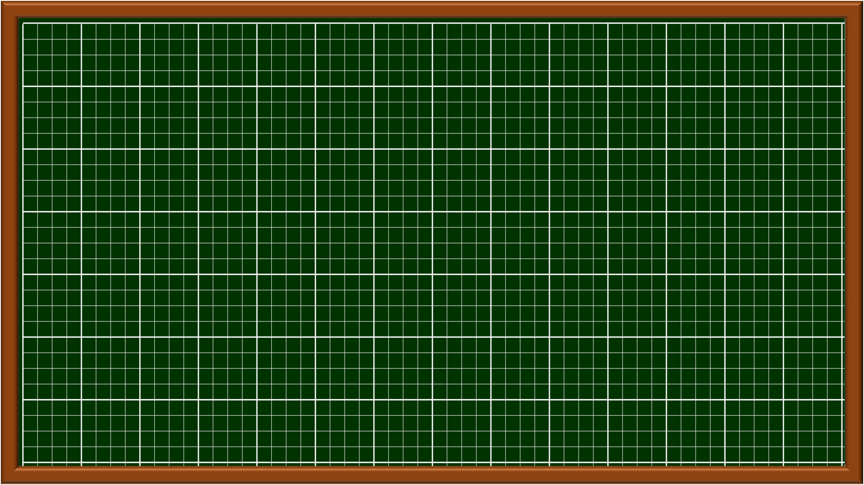
Thứ … ngày…. tháng …. năm 2023
Tự nhiên và xã hội
Bài 27: Trái đất và các đới khí hậu
(Tiết 1)

Slide 7

Cùng hát một bài hát về Trái Đất. Nêu một số thông tin về Trái Đất được nhắc tới trong lời bài hát.
Bài hát Trái đất này là của chúng mình.
- Một số thông tin về Trái Đất được nhắc tới trong lời bài hát:
+ Trái Đất là quả bóng xanh.
+ Bay lơ lửng giữa trời.

Slide 8

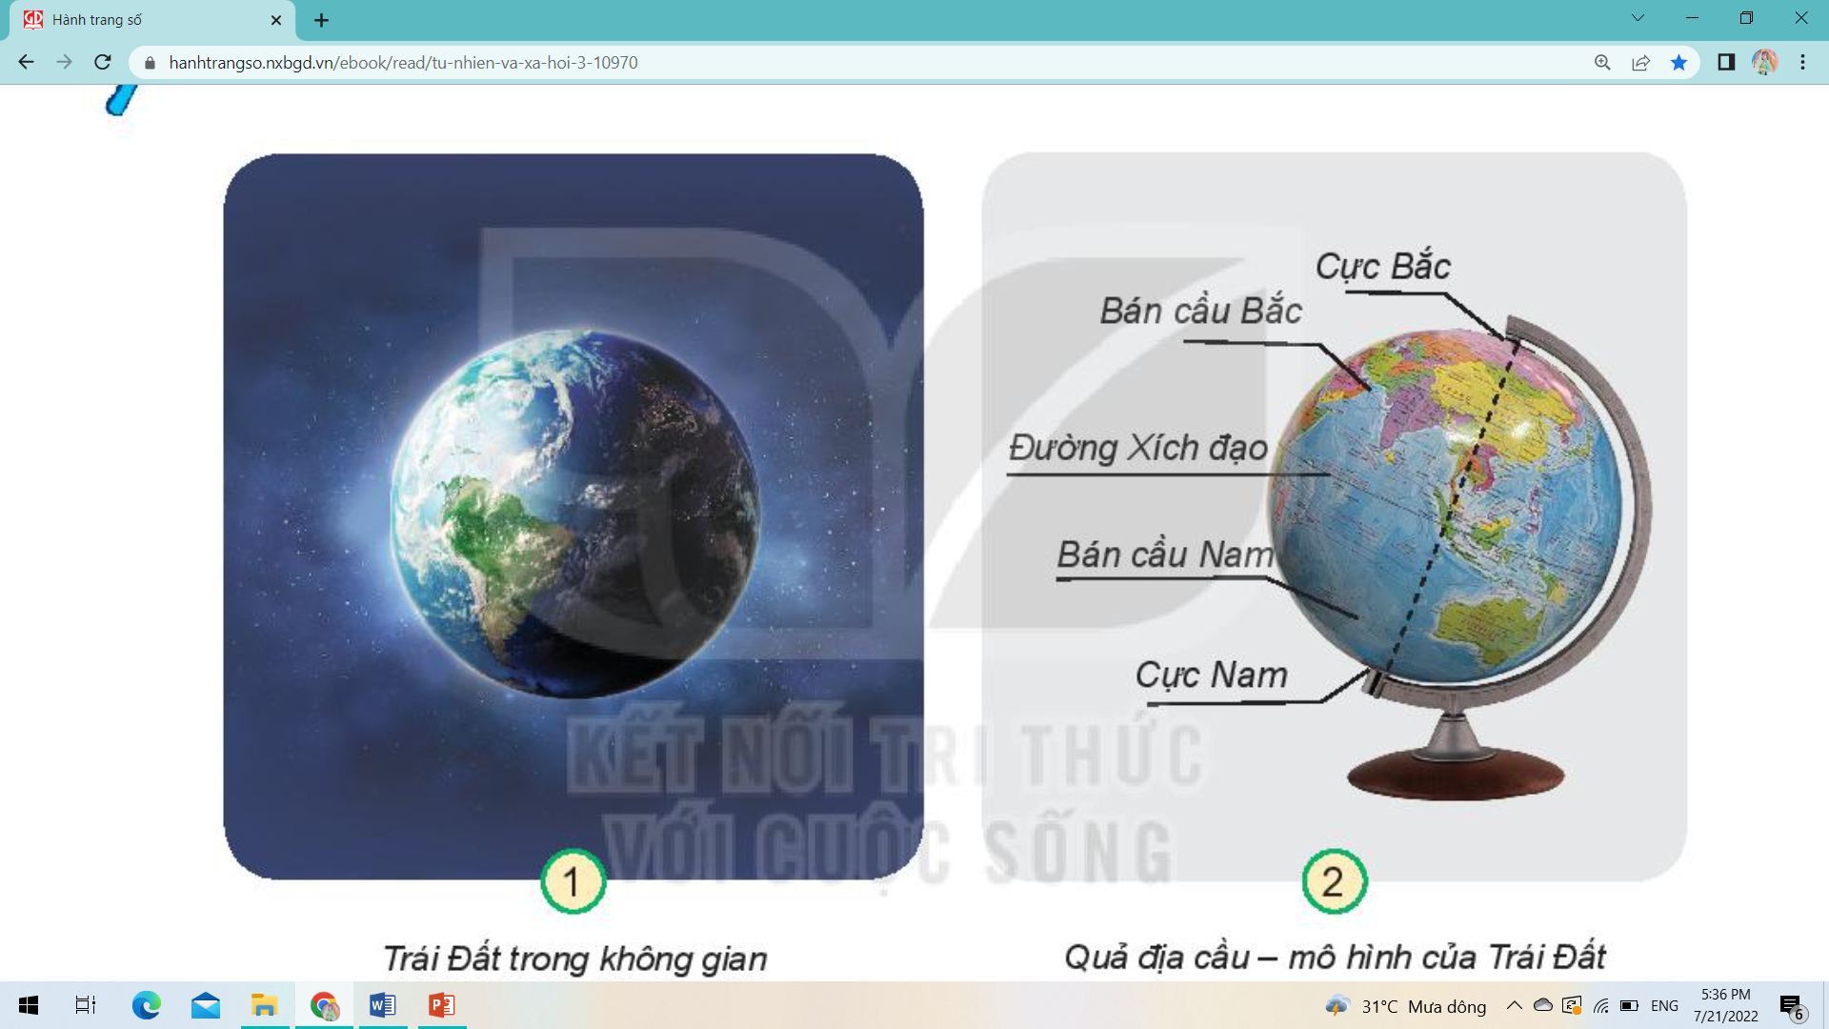
Câu 1: Quan sát hình 1 và mô tả hình dạng của Trái Đất.
Trái đất có dạng hình cầu.

Slide 9
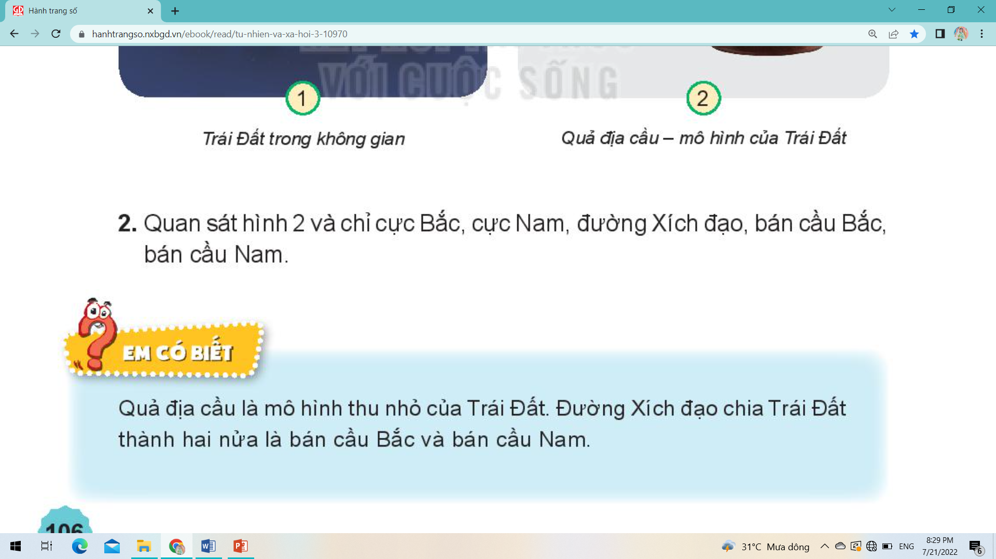
Câu 2: Quan sát hình 2 và chỉ cực Bắc, cực Nam, đường Xích đạo, bán cầu Bắc, bán cầu Nam.

Slide 10
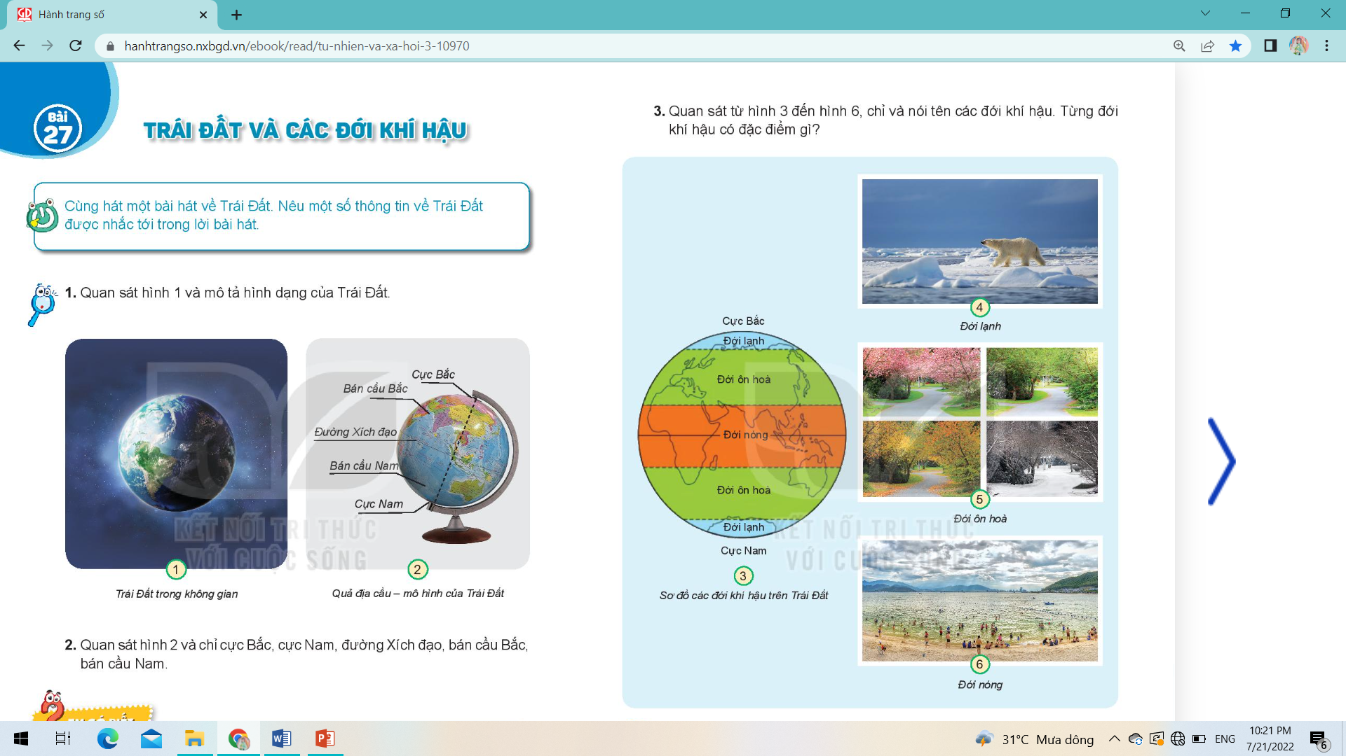
Câu 3: Quan sát từ hình 3 đến hình 6, chỉ và nói tên các đới khí hậu. Từng đới khí hậu có đặc điểm gì?
+ Đới lạnh: đây là nơi lạnh quanh năm, ít có con người sinh sống. Chủ yếu là băng, nhiệt độ âm. Không có thực vật sinh sống, động vật chủ yếu là gấu bắc cực, chim cánh cụt,…
+ Đới ôn hòa: là nơi thời tiết thay đổi thất thường. Có 4 mùa: xuân, hạ, thu, đông. Nhiệt độ trung bình.
+ Đới nóng: là nơi nóng quanh năm.

Slide 11

Thực hành quả địa cầu:
Chỉ cực Bắc, cực Nam, đường Xích Đạo, bán cầu Bắc, bán cầu Nam và các đới khí hậu.
Chỉ vị trí của Việt Nam và cho biết nước ta nằm ở đới khí hậu nào.
Việt Nam nằm ở đới khí hậu: đới nóng.

Slide 12



CỦNG CỐ - DẶN DÒ- NHẬN XÉT

